Slide 1
第6章
Web 網站資料擷取和語音元件
－紫外線即時監測

Slide 2



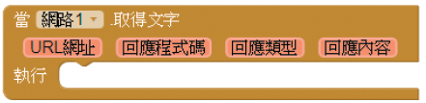
網路元件

Slide 3
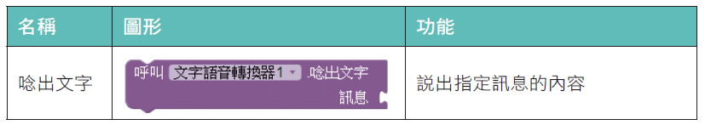
文字語音轉換器元件

Slide 4
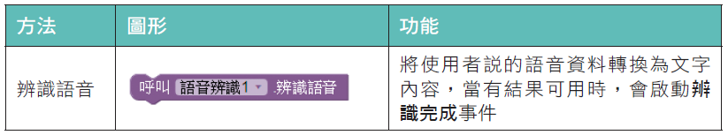
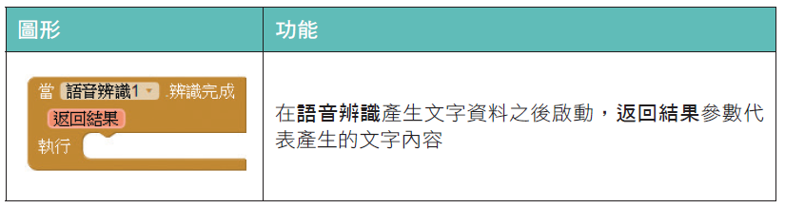
語音辨識元件

Slide 5
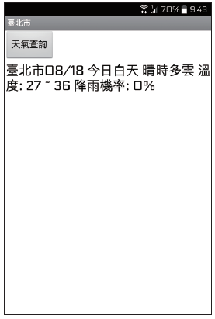
天氣查詢系統
Weather.aia

Slide 6
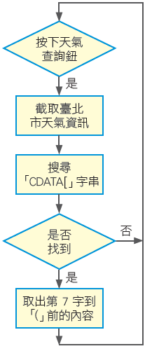
流程圖

Slide 7
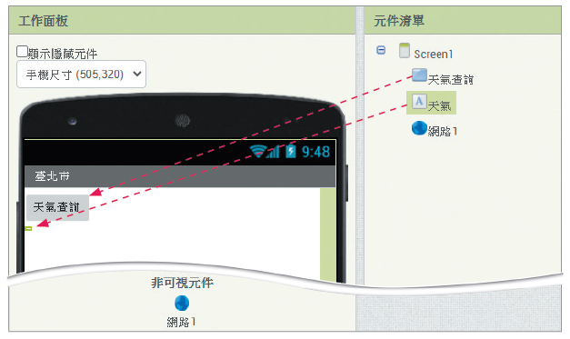
畫面編排

Slide 8
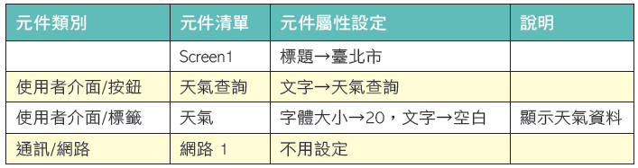
元件設定

Slide 9
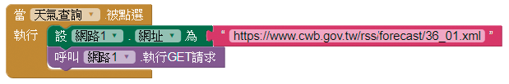
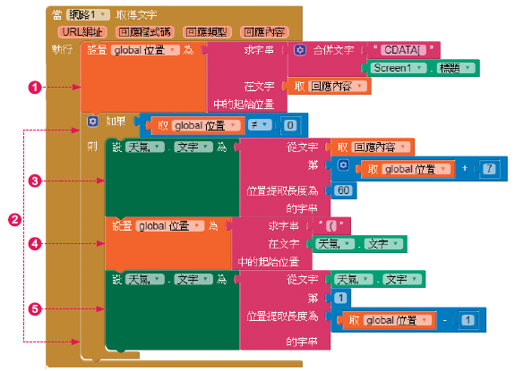
程式碼

Slide 10
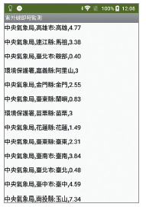
紫外線即時監測
Ultraviolet.aia

Slide 11
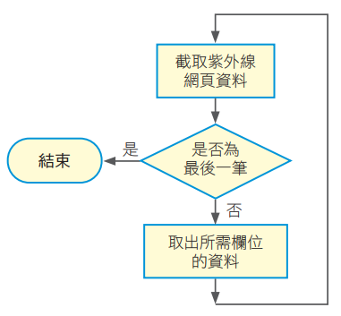
流程圖

Slide 12
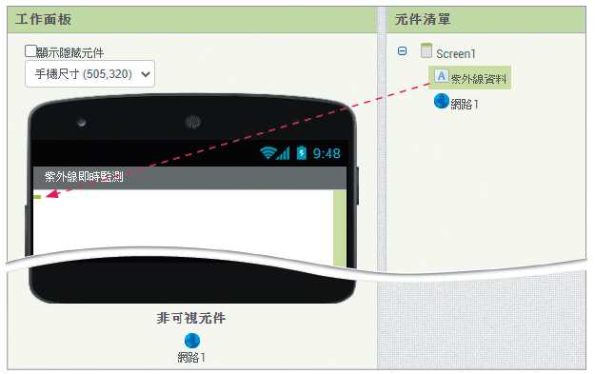
畫面編排

Slide 13
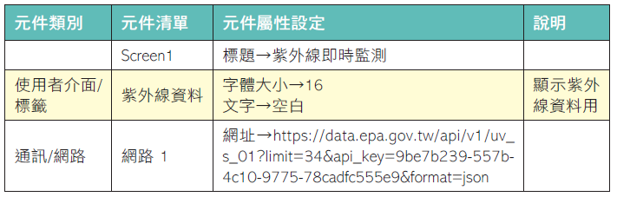
元件設定

Slide 14

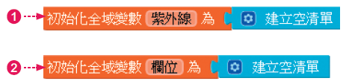
截取紫外線資料及宣告變數

Slide 15
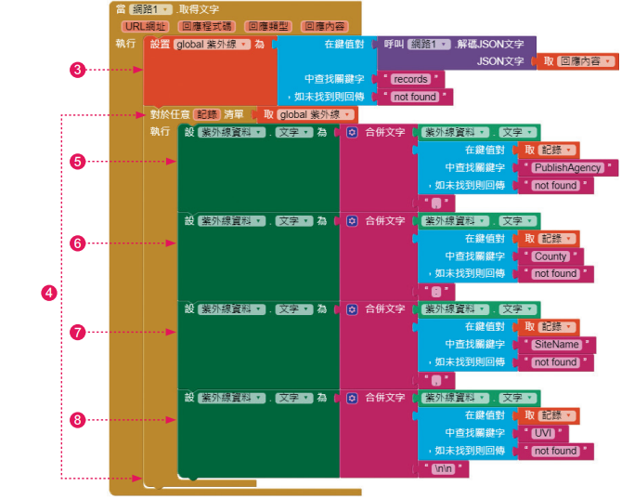
處理截取後的內容

Slide 16
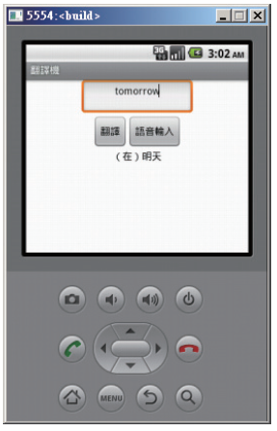
翻譯機
Speak.aia

Slide 17
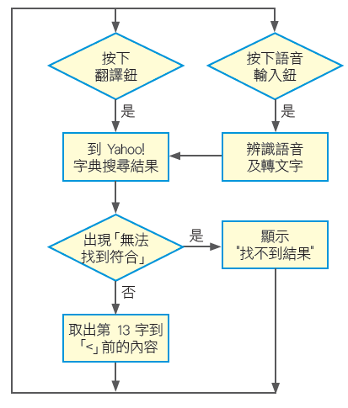
流程圖

Slide 18
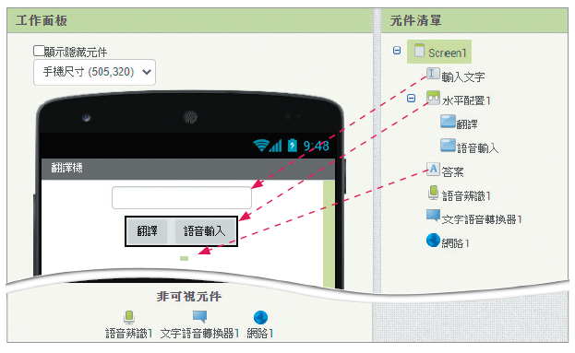
畫面編排

Slide 19
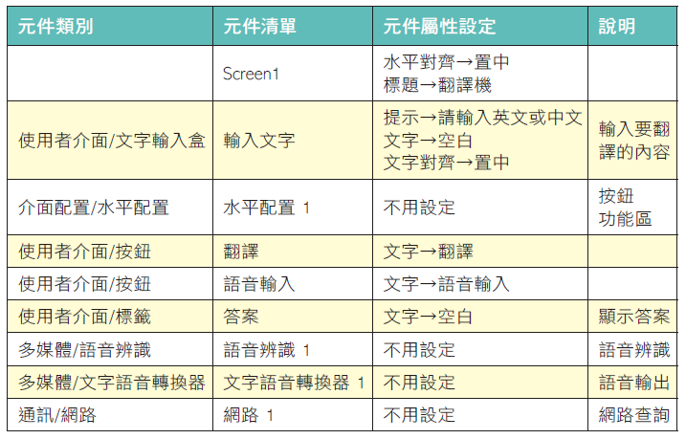
元件設定

Slide 20
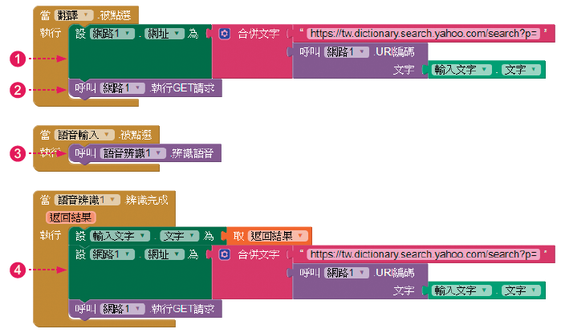
建立翻譯鈕及進行翻譯

Slide 21
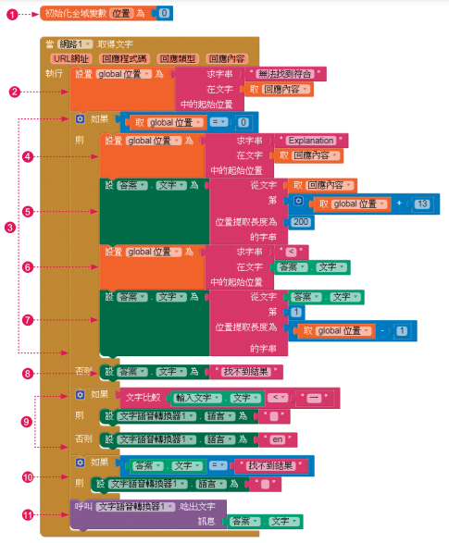
處理翻譯後的內容

